Slide 1
Pangkalan Data Pendidikan Tinggi (PDDikti)
Ir. David Aulia Akbar Adhieputra, S.Kom, M.T.I

Slide 2
The Whole PDDikti
Mahasiswa
Dosen
Kelembagaan
Data pokok Dosen
Penelitian Mahasiswa
Kelas Kuliah
Homebase
Penelitian Dosen
Riwayat Mengajar Hoembase
Riwayat Pembimbingan Mahasiswa
Riwayat Mengajar
Kecukupan Dosen
Kinerja Penelitan Dosen
Riwayat MengajarNon Hoembase

Slide 3
Timeline Pendataan di PT
Deadline Nasional
Check-Point II
Maksimal 2 Bulan Setelah Perkuliahan Selesai
KRS
KHS
Semester Ganjil :
30 April
Semester Genap :
30 Oktober
Check-Point I
Maksimal 2 Bulan
Sejak Perkuliahan di Mulai

Slide 4
Timeline Pendataan di PT (Lanjutan)
Pelaporan Perkuliahan Mahasiswa S1
Semester 1
Semester 8
Data Pokok
Histori Pendidikan
KRS dan KHS
Status Keaktifan (AKM)
Data Pokok
Aktifitas Mahasiswa (Skripsi/TA)
Status Keluar
KRS dan KHS
Aktivitas Mahasiswa (Skripsi/TA)
Status Keluar
Semester 2-7
KRS dan KHS
Status Keaktifan (AKM)

Slide 5
PENDATAAN AKTIFITAS (AKM)DI PDDIKTI

Slide 6
Arsitektur PDDIKTI
DIKTI
Data Ref, Dosen, Prodi
Univ / PT
DB PD DIKTI
Feeder Web
Sync 2 Arah
DB PD DIKTI
Data Mhs, Nilai, Akt.
Feeder Web Service
Forlap
SIM Limtabmas
PIN
WS Client
SIAKAD
DB PT / Univ
SERDOS
PAK
SISTER
SAPTO

Slide 7
IKU 1
Lulusan mendapat pekerjaan yang layak
Pekerjaan dengan upah di atas UMR, menjadi Wirausaha, atau melanjutkan studi

Slide 8
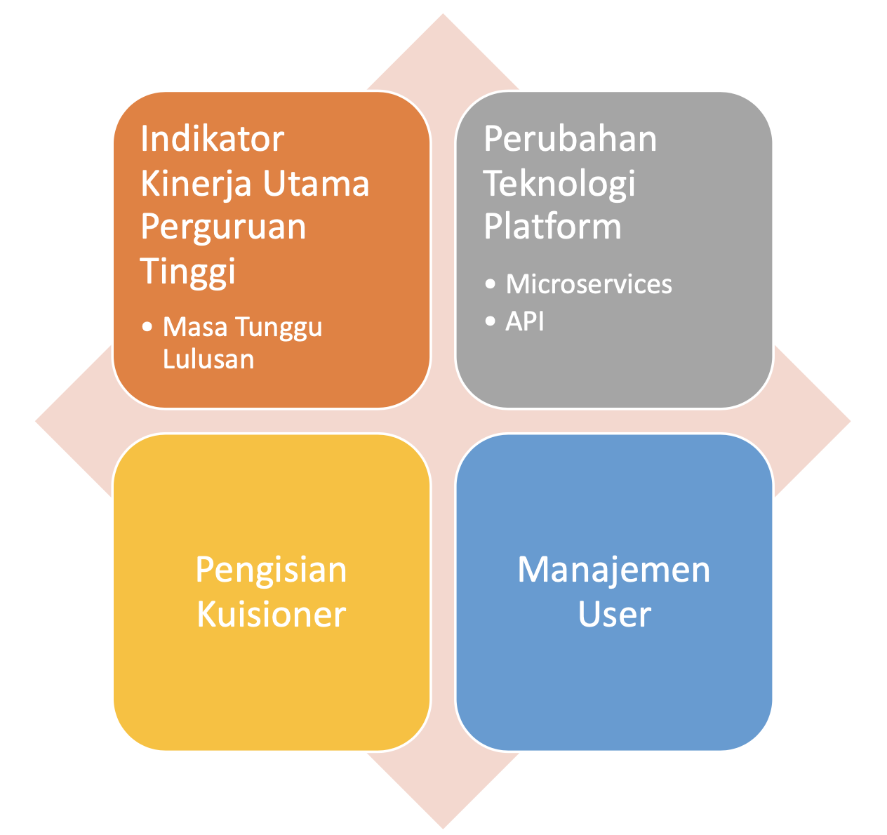
IKU 1 Tracer Study

Slide 9
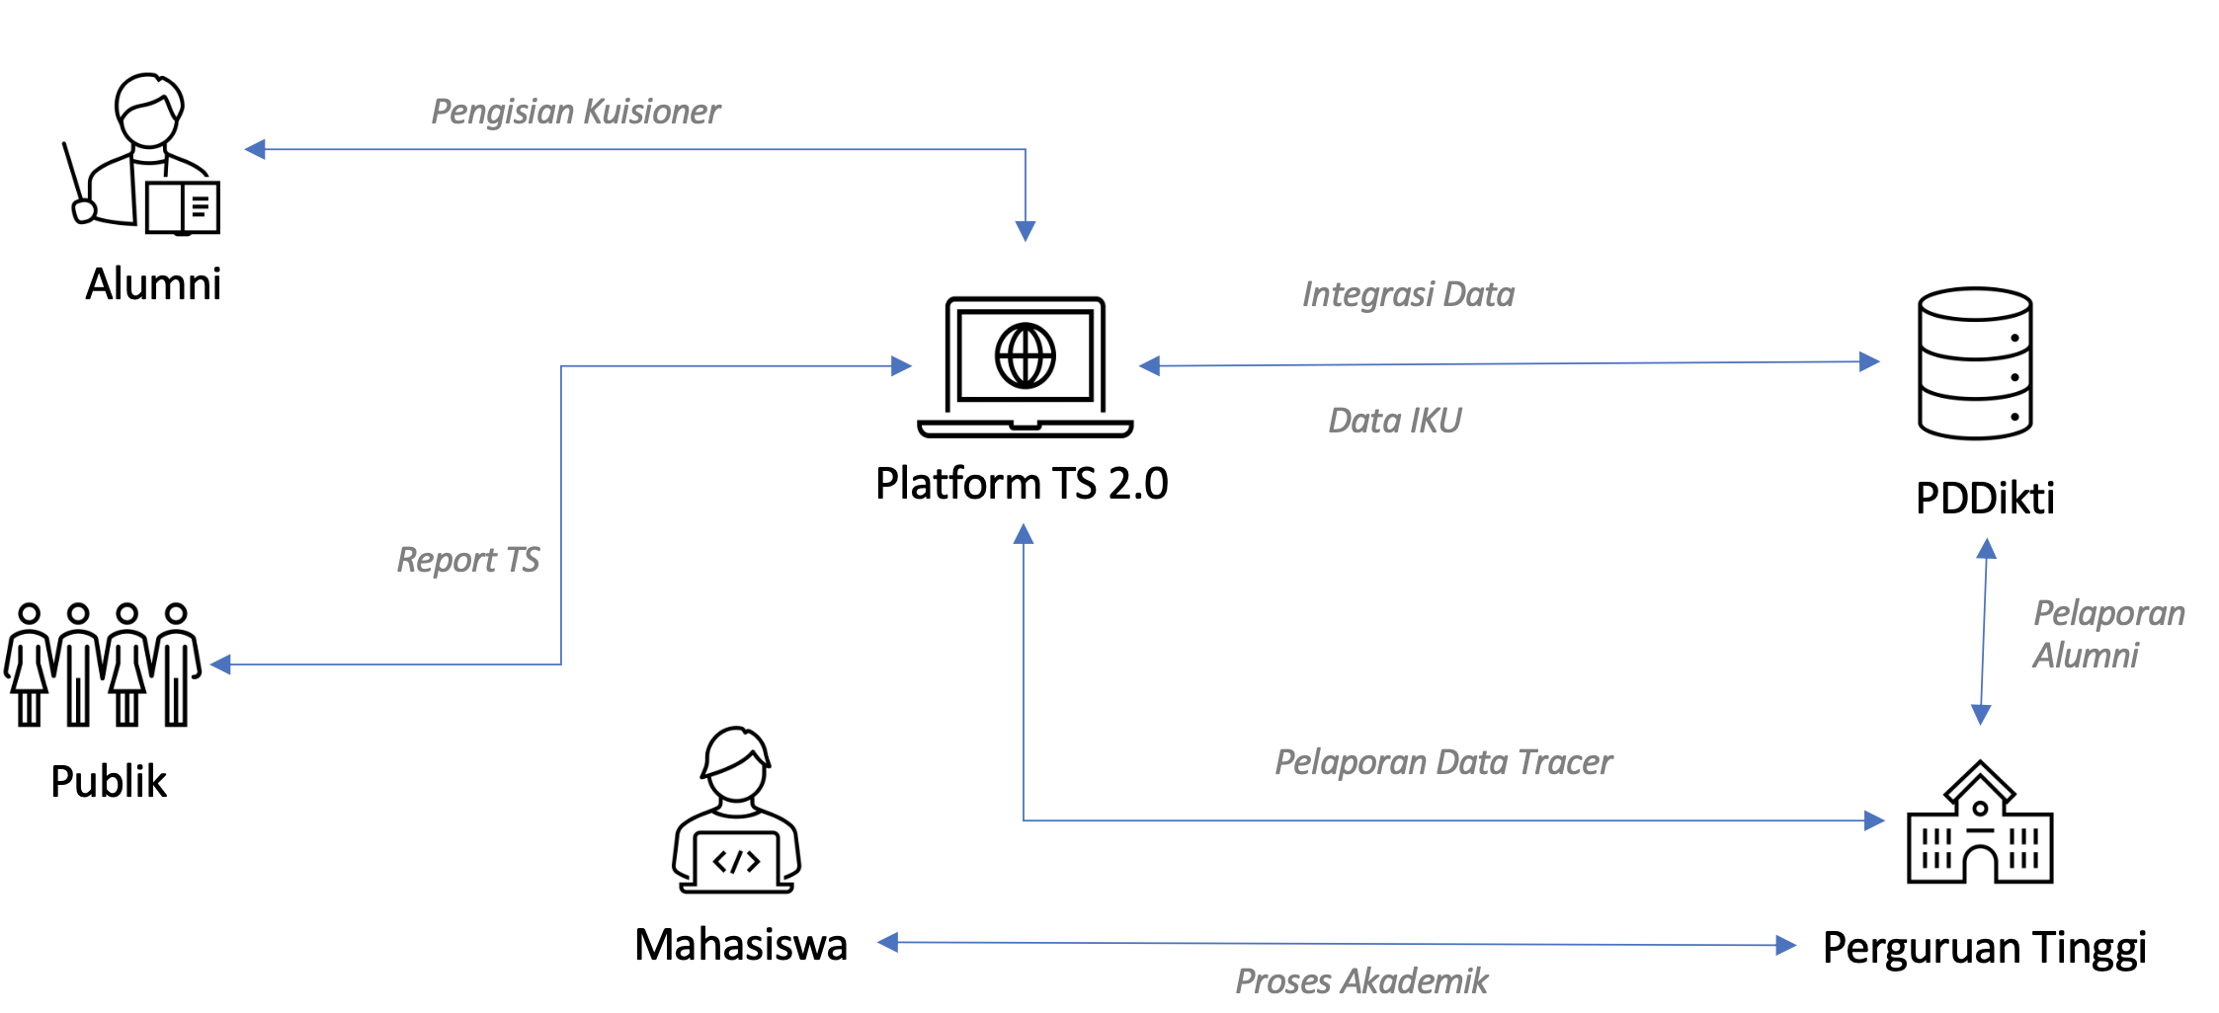
Arsitektur Tracer Study

Slide 10
IKU 2
Mahasiswa mendapat pengalaman di luar kampus
Magang, proyek desa, mengajar, riset, berwirausaha, pertukaran pelajar

Slide 11
PENDATAAN
KAMPUS MERDEKA
MERDEKA BELAJAR

Slide 12
4 Kebijakan Kampus Merdeka
1
2
3
4
Pembukaan program studi baru
Sistem akreditasi perguruan tinggi
Perguruan Tinggi Negeri Badan Hukum
Hak belajar tiga semester di luar program studi
Permendikbud No. 7 Tahun 2020 tentang Pendirian, Perubahan, Pembubaran Perguruan Tinggi Negeri, dan Pendirian, Perubahan, Pencabutan Izin Perguruan Tinggi Swasta
Permendikbud No. 5 Tahun 2020 tentang Akreditasi Program Studi dan Perguruan Tinggi
Permendikbud No. 5 Tahun 2020 tentang Akreditasi Program Studi dan Perguruan Tinggi
Permendikbud No. 4 Tahun 2020 tentang Perubahan Perguruan Tinggi Negeri menjadi Perguruan Tinggi Negeri Badan Hukum
Permendikbud Nomor 6 Tahun 2020 tentang Penerimaan Mahasiswa Baru Program Sarjana pada Perguruan Tinggi Negeri
Permendikbud No. 3 Tahun 2020 tentang Standar Nasional Pendidikan Tinggi

Slide 13
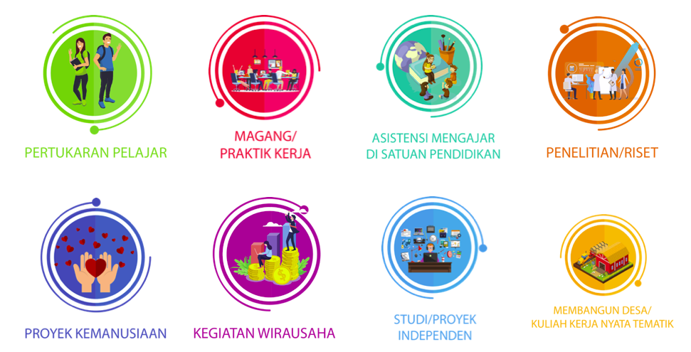
KEGIATAN-KEGIATAN KAMPUS MERDEKA

Slide 14
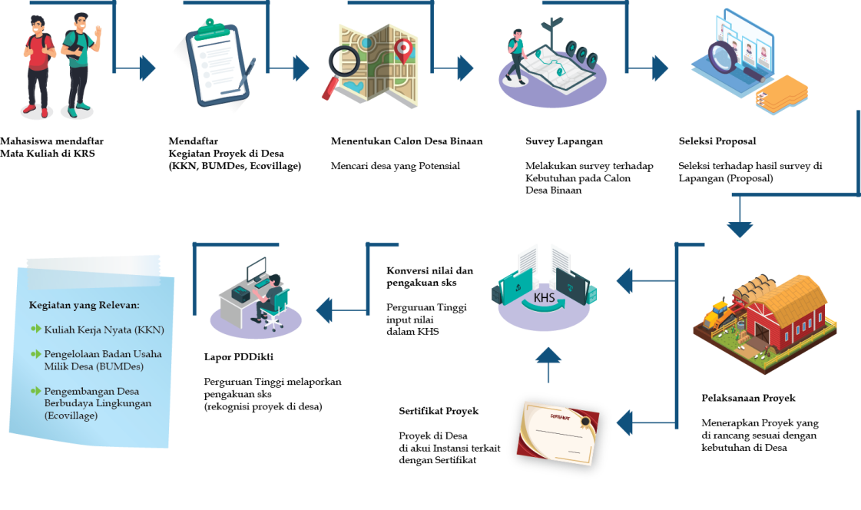
BAGIAN PERTAMA
KEGIATAN NON-PERTUKARAN PELAJAR
Konversi Kegiatan Kampus Merdeka
Konversi nilai dan pengakuan SKS matakuliah bagi Mahasiswa Peserta Program Kampus Merdeka Non-Pertukaran Pelajar

Slide 15
Catatan Pelaksanaan Konversi
PDDikti Sebagai Pelaporan Akhir Penyelenggaraan Pendidikan Tinggi
PT Perlu Menyesuaikan Proses Akademik Serta Kurikulum
Konversi SKS dilakukan di akhir semester dengan sebelumnya sudah dilakukan perancangan kurikulum

Slide 16
Konversi Free-Form
Hard skills di Saat KKNT di Desa:
merumuskan permasalahan di desa : 3 SKS A
Managemen Keuangan : 2 SKS A
Soft skills saat Projek Transfomasi BUMDES Kampung Inggris:
kemampuan berkomunikasi : 2 SKS A
Kemampuan leadership : 2 SKS A
Dosen Pembimbing mendapat Cum –angka Kredit
Selain dalam bentuk penilaian capaian, pengalaman/kompetensi yang diperoleh selama kegiatan di luar prodi dan di luar PT dapat dituliskan dalam SKPI (surat keterangan pendamping ijazah).

Slide 17
CONTOH PENGHITUNGAN ANGKA KREDIT TERSTRUKTUR

Slide 18
Alur Pendataan Kampus Merdeka
PT Mendatakan Aktfitas Kampus Merdeka
PT Mendatakan Mahasiswa dan Dosen Pembimbing
PT Mendatakan Hasil Konversi Kampus Merdeka
PT Mendatakan Rekap Aktfiitas Kuliah Mahasiswa

Slide 19
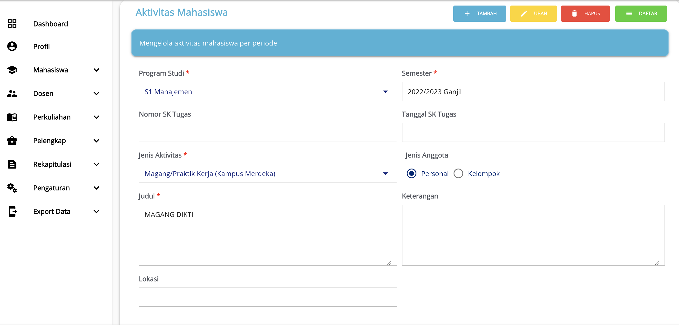
PENDATAAN AKTIVITAS MAHASISWA
KAMPUS MERDEKA
Pendataan Aktivitas Kampus Merdeka Non-Pertukaran Pelajar

Slide 20
Pendataan Aktivitas Kampus Merdeka Non-Pertukaran Pelajar

Slide 21
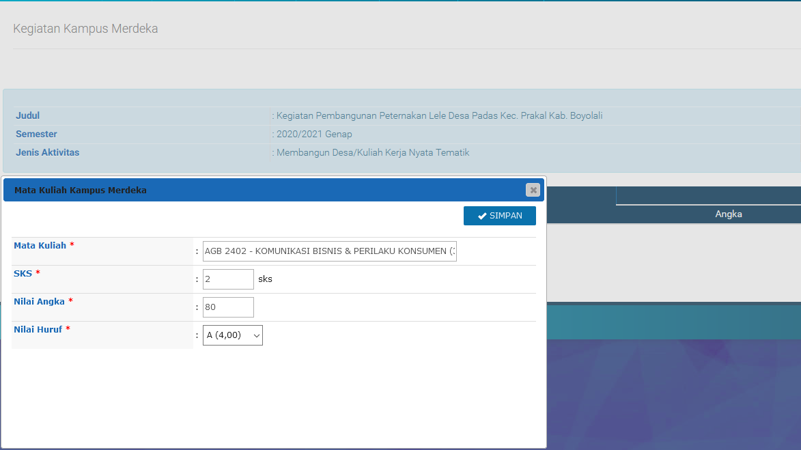
KONVERSI AKTIVITAS MAHASISWA
KAMPUS MERDEKA
Pendataan Nilai Konversi Aktivitas Kampus Merdeka Non-Pertukaran Pelajar

Slide 22
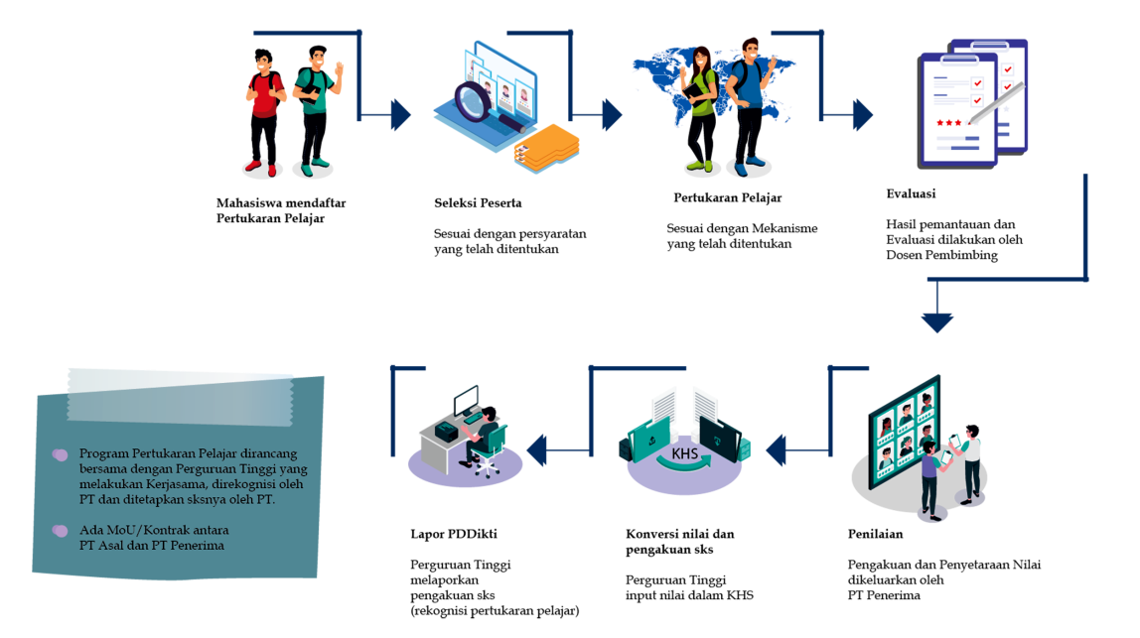
BAGIAN KEDUA
Perguruan Tinggi Penyelenggara
PERTUKARAN PELAJAR
Perguruan Tinggi yang sudah terdaftar sebagai pelaksana Kelas Kampus Merdeka.
Perguruan Tinggi Asal Peserta
Perguruan Tinggi asal mahasiswa peserta Program Kampus Merdeka yang telah bekerja sama dengan Perguruan Tinggi Penyelenggara untuk Pertukaran Pelajar.

Slide 23
Pendataan Pada PT Penyelenggara
Pendataan Mahasiswa Dengan Jenis Daftar “Course”
Pendataan Mahasiswa Pada Kelas Kuliah
Pendataan Nilai Akhir Kelas Kuliah

Slide 24
Pendataan Pada PT Asal
PT Menerima Hasil Kuliah Mahasiswa Pada PT Penyelenggara
PT melakukan Konversi SKS
PT Melakukan Pendataan Rekap Aktfitas Kuliah Mahasiswa

Slide 25
Mekanisme Konversi (Rekomendasi)
Jika Nama Mata Kuliah Tidak Sama, Tetapi SKS Sama, Maka Dilakukan Penyetaraan (Terstruktur)
Jika Nama Mata Kuliah Sama dan SKS Sama, Maka Dilakukan Pengakuan (Terstruktur)
Jika Nama Mata Kuliah Tidak Ada, Maka Dilakukan Pendataan Free-Form

Slide 26
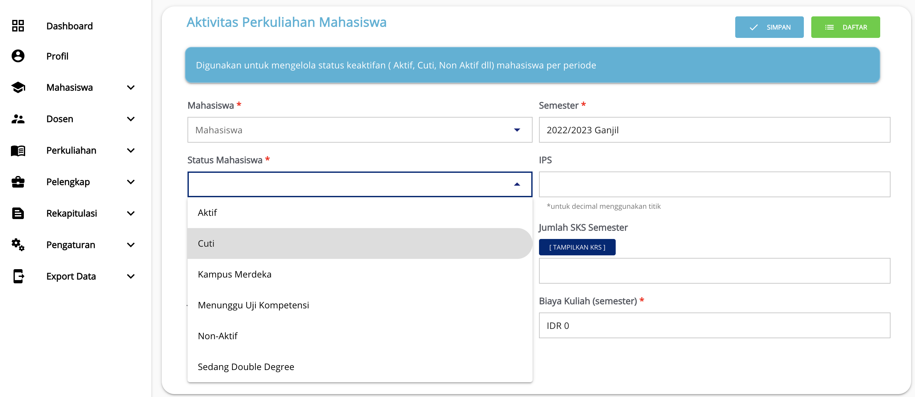
BAGI PERGURUAN TINGGI
ASAL PESERTA
Pendataan Status Perkuliahan Mahasiswa “Kampus Merdeka (Pertukaran Pelajar)”,
bagi mahasiswa yang sedang mengikuti Kegiatan Kampus Merdeka

Slide 27
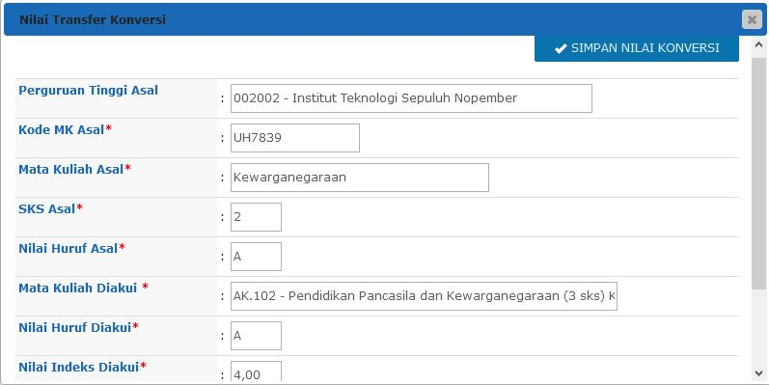
BAGI PERGURUAN TINGGI
ASAL PESERTA
Pendataan Nilai Transfer Mahasiswa Peserta Kampus Merdeka

Slide 28
Pendataan Free-Form Pada PDDikti
Implementasinya adalah dengan menambahkan pada data mata kuliah
PT Perlu Merancang Free-Form (Soft-Skill dan Hard-Skill) yang mungkin diakui pada aktifitas MBKM
PDDikti akan menyesuaikan pemisahan pendataan mata kuliah asli dengan mata kuliah free-form

Slide 29
Program MBKM Flagship (Kementerian)
Magang dan Studi Independen Bersertifikat
Kampus Mengajar
IISMA
Pertukaran Mahasiswa Merdeka
dll
PDDikti sedang melakukan penyesuaian agar dapat mengirimkan data Capaian Pembelajaran (Aktifitas) sebagai bahan PT dalam melakukan konversi SKS

Slide 30
PRESTASI MAHASISWA

Slide 31
DETAIL PRESTASI

Slide 32
PENDATAAN
RENCANA PEMBELAJARAN,
RENCANA EVALUASI
MATA KULIAH

Slide 33
Rencana Pembelajaran dan Evaluasi

Slide 34
Rencana Pembelajaran

Slide 35
Rencana Evaluasi

Slide 36
Layanan SDM - IKU
Data Riwayat Pekerjaan
(SISTER PT)
IKU 3
Data Pembimbing Mahasiswa Berprestasi
(Feeder)
IKU 3
Data Sertifikasi Kompetensi
(SISTER PT)
IKU 4
SISTER PT
Data Dosen Kualifikasi S3
IKU 4
PDDIKTI
Data Publikasi Ilmiah
(SISTER PT)
IKU 5
Data Paten / HKI
(SISTER PT)
IKU 5
Data Pengabdian
(SISTER PT)
IKU 5

Slide 37
IKU 8
Program studi berstandar internasional
Memperoleh akreditasi tingkat internasional

Slide 38
PELAPORAN AKREDITASI INTERNASIONAL

Slide 39
AJUAN PELAPORAN AI

Slide 40
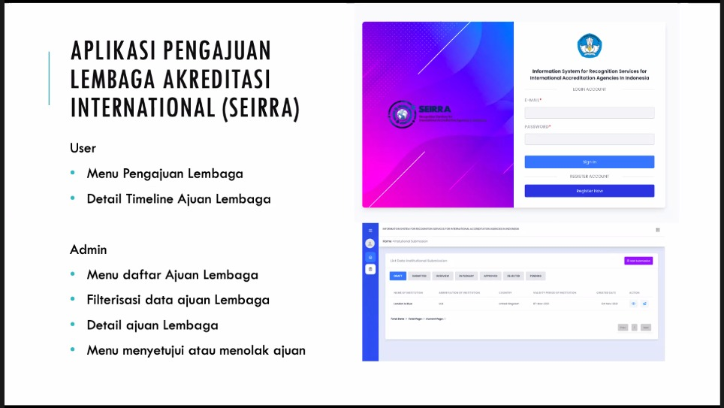
Sistem Akreditasi Internasional
Pengajuan Pengakuan Lembaga Internasional di Indonesia
Kondisi yang sudah dilakukan saat ini :
Penyusunan Draft Kepmendikbudristek tentang Kriteria dan Prosedur Pengakuan Lembaga Akreditasi Internasional – Draft terakhir 09102021
Penyusunan Draft tersebut dilakukan secara bersama dengan unit: (a). Ditjen Dikti; (b). Ditjen Pendidikan Vokasi; dan (3). BAN-PT.
Surat Permohonan Tim Verifikator sudah diajukan ke Ditjen Pendidikan Vokasi dan BAN-PT
Surat Permohonan Domain dan Pembuatan Layanan Awan sudah diajukan ke Kepala Pusat Data dan Informasi
Ip Public sudah tersedia

Slide 41
Sistem Akreditasi Internasional
Pengembangan Selanjutnya untuk tahun 2022
Pengembangan lebih lanjut untuk pengajuan akreditasi international
Perubahan tampilan untuk pengajuan akreditasi international
Pembuatan dashboard akreditasi international yang lebih informative
Sinkronisasi antara aplikasi pengajuan Lembaga akreditasi dengan aplikasi pengajuan akreditasi international

Slide 42
PDDIKTI DAN BAN-PT

Slide 43
Alur Pendataan PDDikti Data yang ditampilkan pada laman pddikti.kemdikbud.go.id berasal dari pendataan yang dilakukan perguruan tinggi secara berkala melalui instrumen-instrument pendataan yang difasilitasi oleh Kementerian. Saat ini, data tersebut menjadi acuan untuk BAN PT dalam menentukan akreditasi perguruan tinggi.

Slide 44
Parameter Penilaian Akreditasi Perguruan Tinggi
Profil perguruan tinggi
Jumlah, profil, status operasional, dan peringkat akreditasi program studi
Jumlah mahasiswa baru berdasarkan jenis pendaftaran dan mahasiswa aktif per semester
Jumlah mahasiswa asing per semester
Dosen tetap per program studi berdasarkan jenjang Pendidikan tertinggi dosen
Jabatan akademik dosen tetap
Jumlah dosen tidak tetap berdasarkan Pendidikan tertinggi dosen
Jumlah lulusan berdasarkan IPK dan rerata IPK
Jumlah lulusan berdasarkan masa studi
Jumlah mahasiswa pindahan
Notes:
1.

Slide 45
Parameter Penilaian Akreditasi Program Studi
Profil program studi
Jumlah mahasiswa baru, aktif, dan lulusan per semester
Jumlah mahasiswa asing per semester
Dosen tetap berdasarkan jenis registrasi, gelar, jabatan akademik, dan matakuliah yang diampu
Dosen tidak tetap berdasarkan jenis registrasi, gelar, jabatan akademik, dan matakuliah yang diampu
Jumlah lulusan berdasarkan angka minimal, maksimal, dan rerata IPK
Jumlah lulusan berdasarkan masa studi

Slide 46
SPMI
DITJEN DIKTI SEDANG MENGEMBANGKAN SISTEM SPMI SEBAGAI ALAT KONTROL BAGI PERGURUAN TINGGI
Notes:
1. BAGAIMANA PROSEDUR PELAPORAN PRODI
2. KAPAN
3. DOKUMEN
4. SUDAH TERLAPOR
HEN

Slide 47
Mekanisme Perbaikan Data
Kelembagaan
(Data profil PT, prodi, pimpinan, statuta)
Edit/upload data di Menu Kelembagaan pada laman pddikti.kemdikbud.go.id
Sumber Daya
(Data pokok, nomor registrasi, homebase, sertifikasi, penugasan dosen)
Membuat ajuan di Menu Pendidik pada laman pddikti.kemdikbud.go.id
Mahasiswa
(Data pokok dan aktivitas perkuliahan)
Data pokok : akses Menu Pembelajaran dan Kemahasiswaan -> Data Mahasiswa -> Cari nama mahasiswa, edit data, kemudian ajukan
Aktivitas Perkuliahan : Membuat ajuan pembukaan periode pelaporan di Menu Pelaporan pada laman pddikti.kemdikbud.go.id Setelah ajuan disetujui Pusat, PT melakukan perbaikan data melalui Feeder

Slide 48
Terima Kasih
Mahasiswa
Dosen
Kelembagaan
Data pokok Dosen
Penelitian Mahasiswa
Kelas Kuliah
Homebase
Penelitian Dosen
Riwayat Mengajar Hoembase
Riwayat Pembimbingan Mahasiswa
Riwayat Mengajar
Kecukupan Dosen
Kinerja Penelitan Dosen
Riwayat MengajarNon Hoembase

